Slide 1
7조
임건웅 2011136097
김희수 2014136038
안성호 2014136075
황운재 2014136139

Slide 2
목차



●
목표
재료
기능
구성
Page Number 01

Slide 3
목표

잠자리 램프
Page Number 02

Slide 4
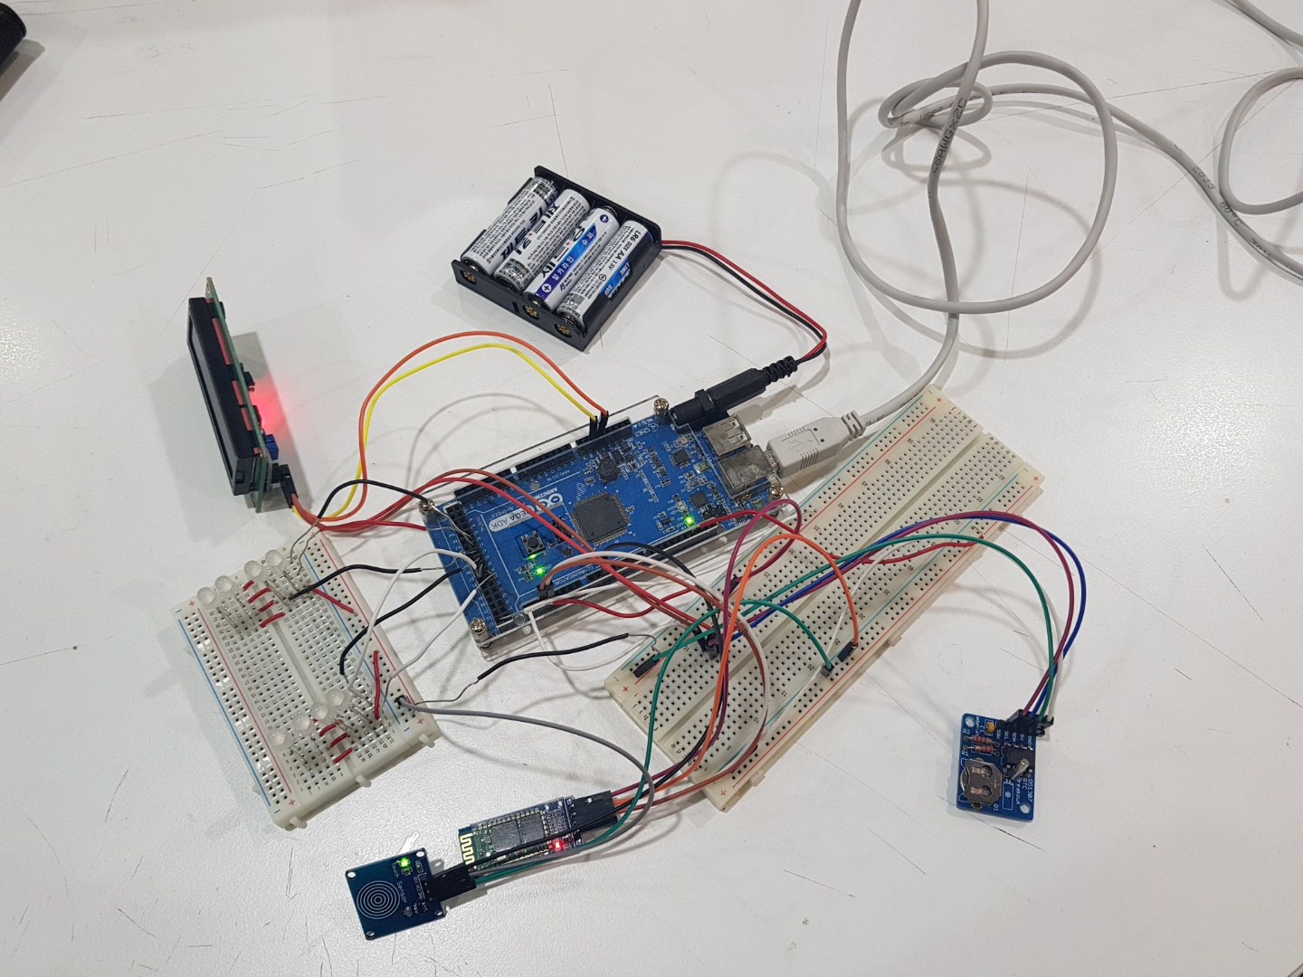
부품

건전지
LCD

LED x 8


RTC
블루투스

터치 센서

Page Number 03

Slide 5
기능
터치 센서로 작동
블루투스로 작동
밝기 조절 & 색상 변경
01
02
타이머 설정
기울기 센서
04
03
LCD 불빛 조절 & 현재시간
Page Number 04

Slide 6
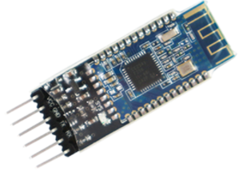
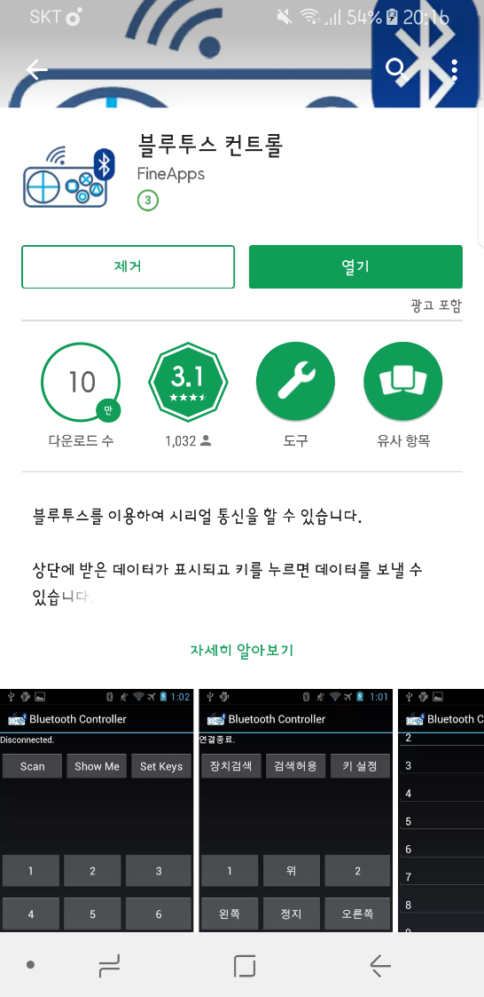
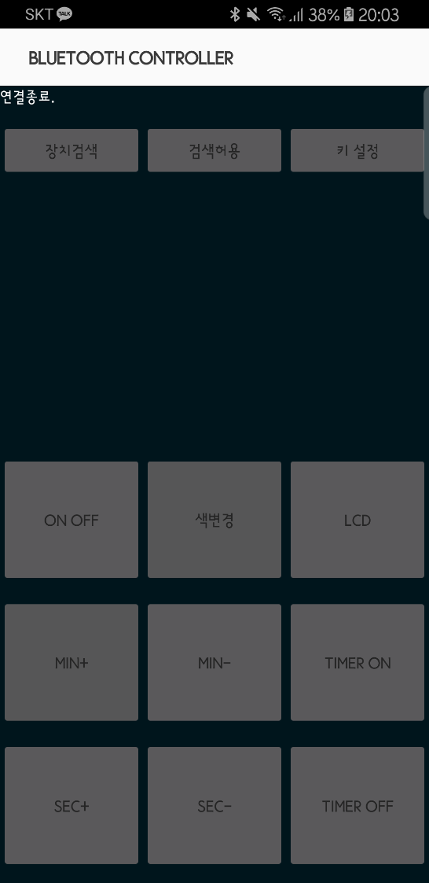
블루투스
블루투스 4.0 BLE HM-10 모듈
Page Number 05

Slide 7
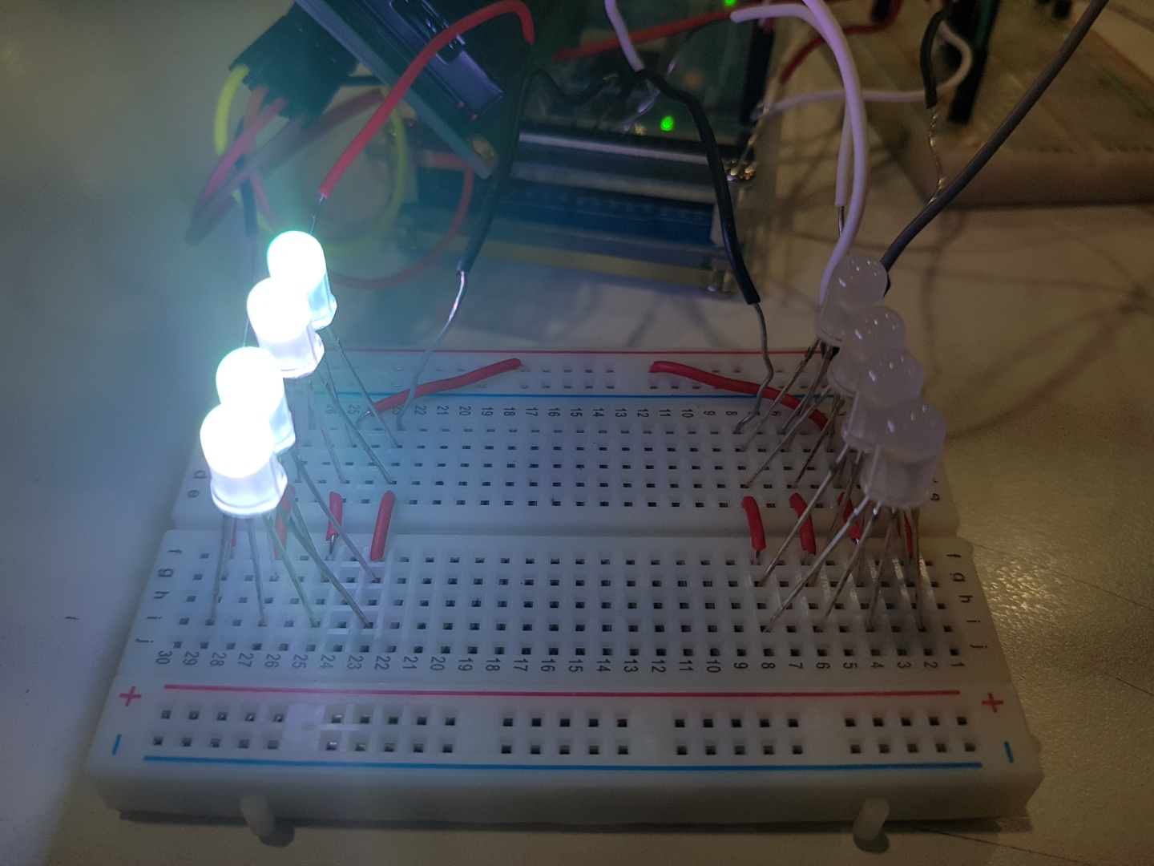
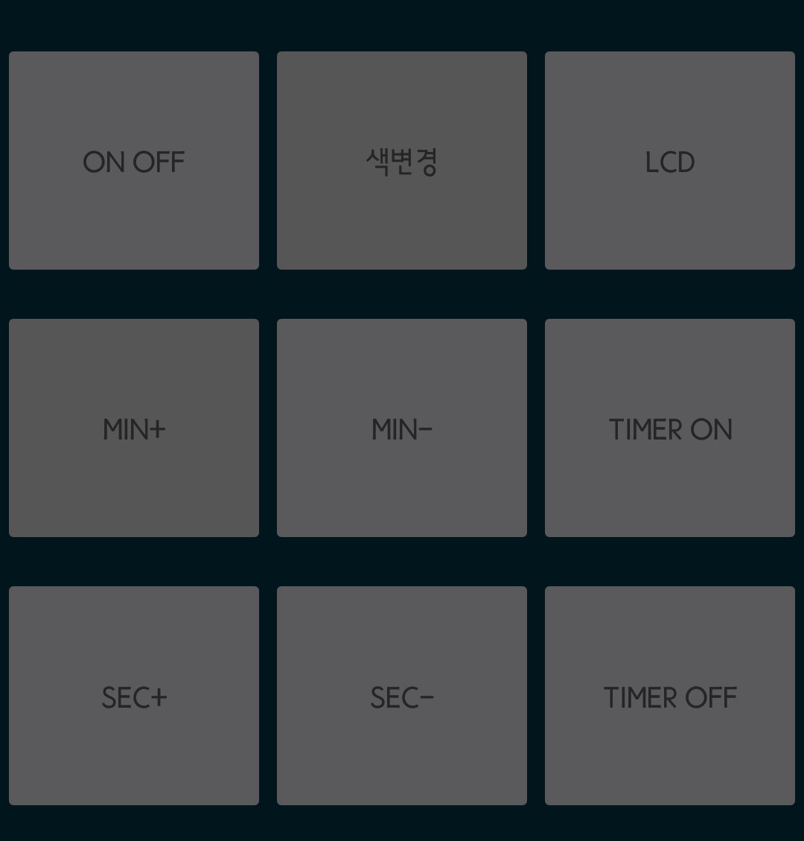
블루투스 기능 – 밝기 조절
Page Number 06

Slide 8
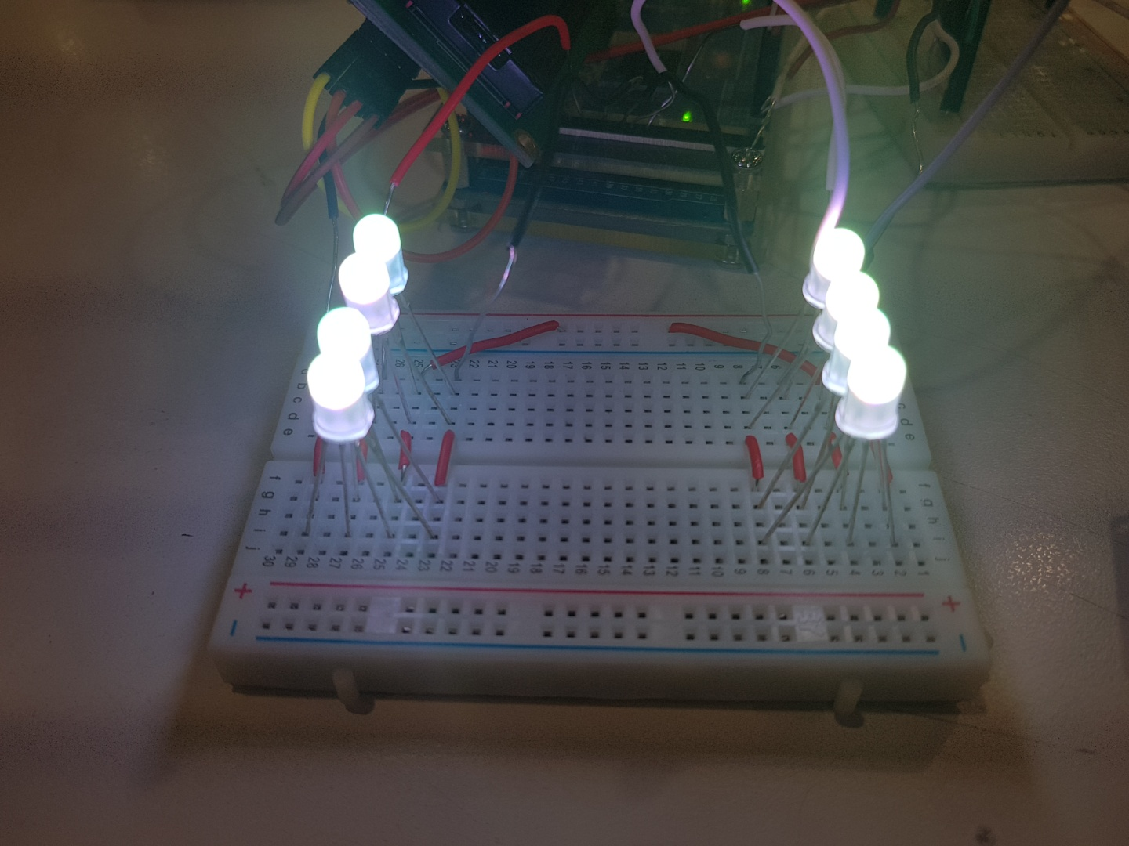
블루투스 기능 – 밝기 조절
Page Number 07

Slide 9
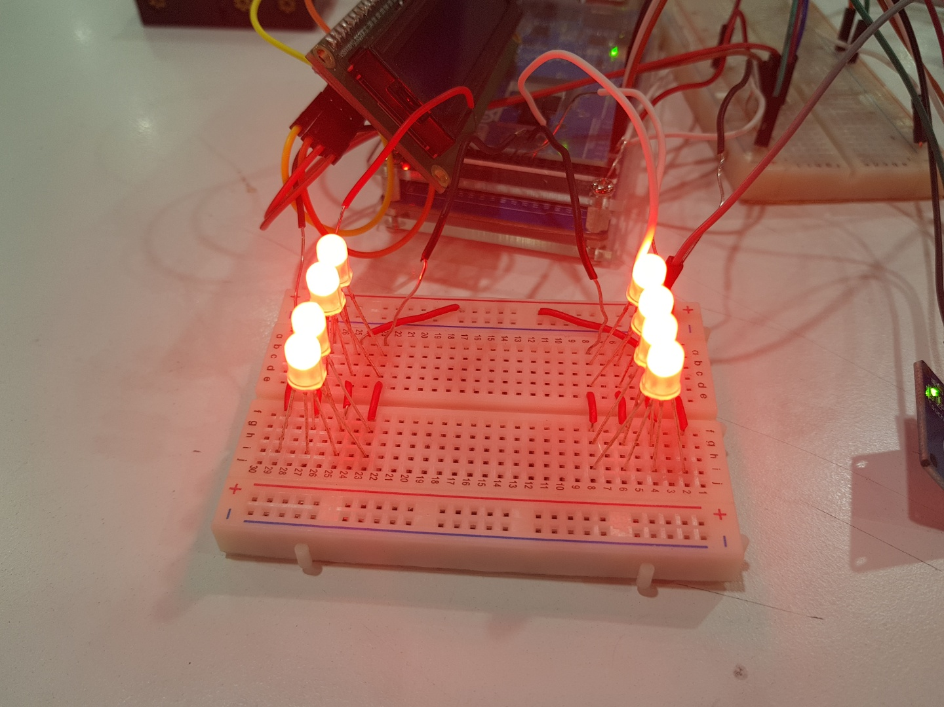
블루투스 기능 – 색상 변경
Page Number 08

Slide 10
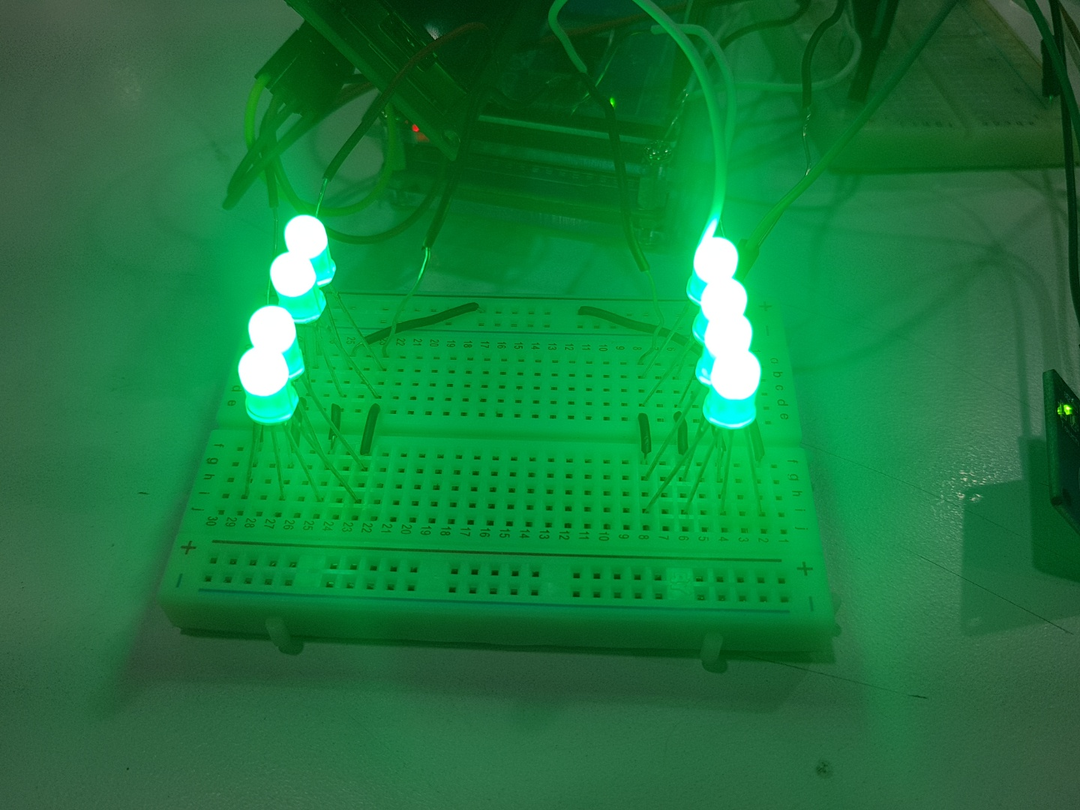
블루투스 기능 – 색상 변경
Page Number 09

Slide 11
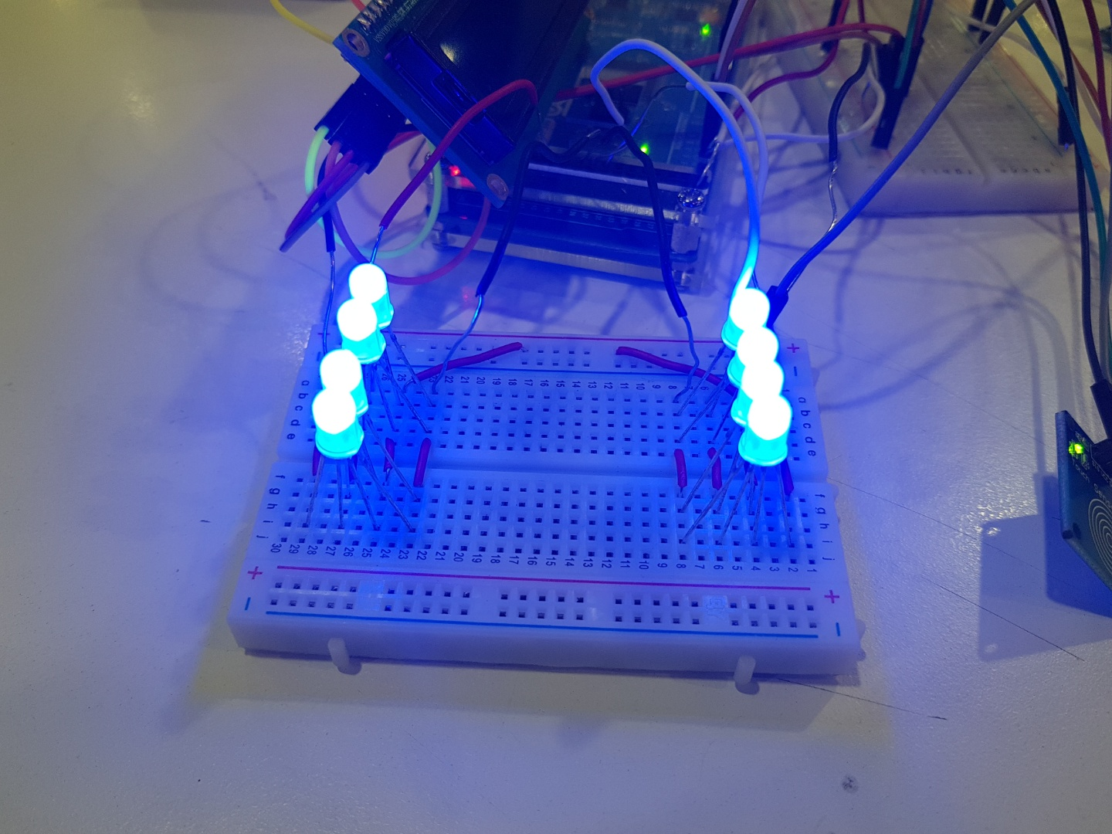
블루투스 기능 – 색상 변경
Page Number 10

Slide 12
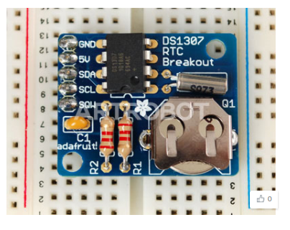
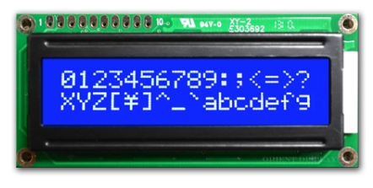
리얼 타임 클락(RTC)
RTC 리얼 타임 클락 시계 모듈 DIY형
블루 캐릭터 LCD 16x2
Page Number 11

Slide 13
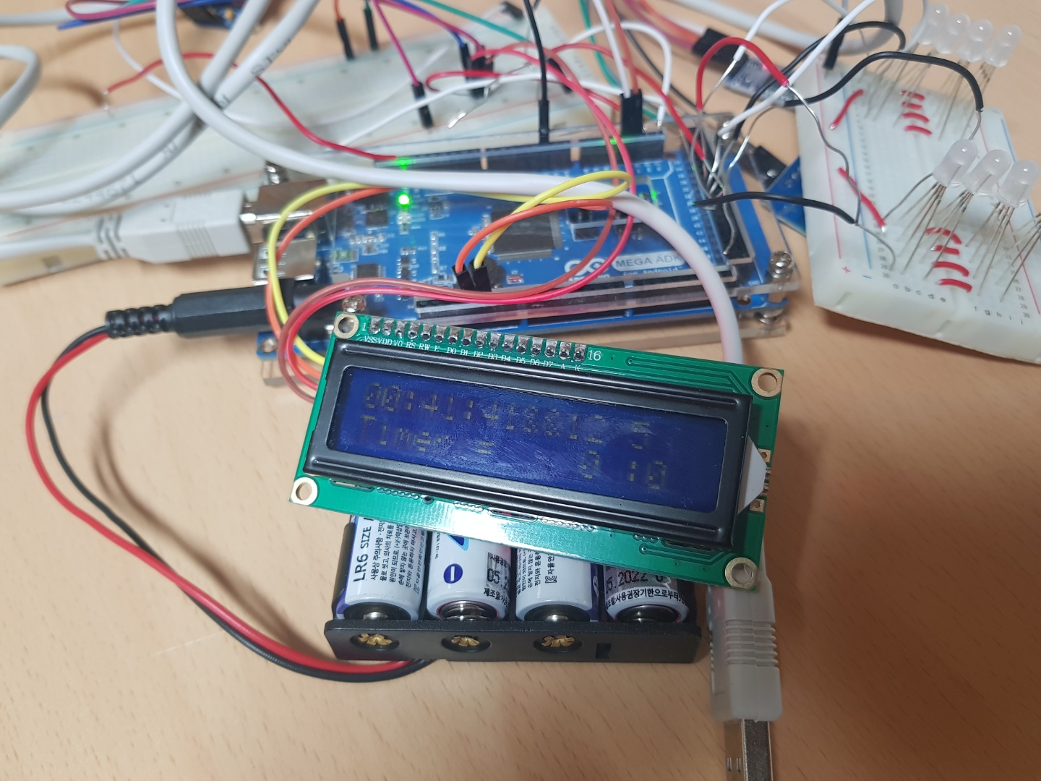
블루투스 기능 – LCD 밝기 조절
Page Number 12

Slide 14
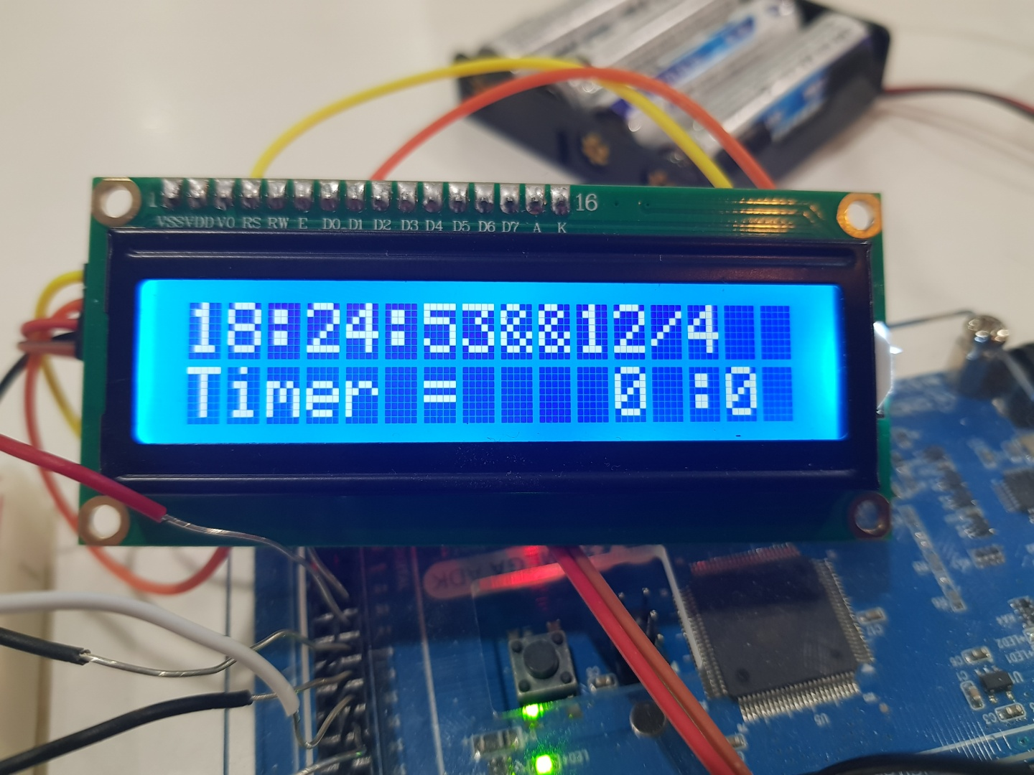
블루투스 기능 – LCD 밝기 조절
Page Number 13

Slide 15
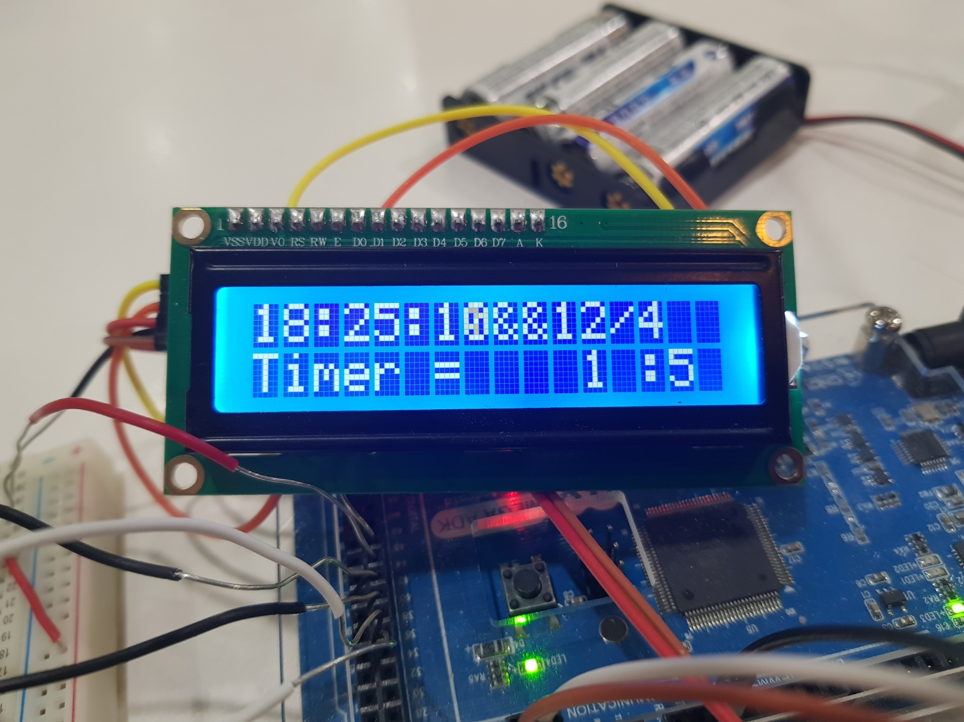
블루투스 기능 – 타이머 설정
Page Number 14

Slide 16

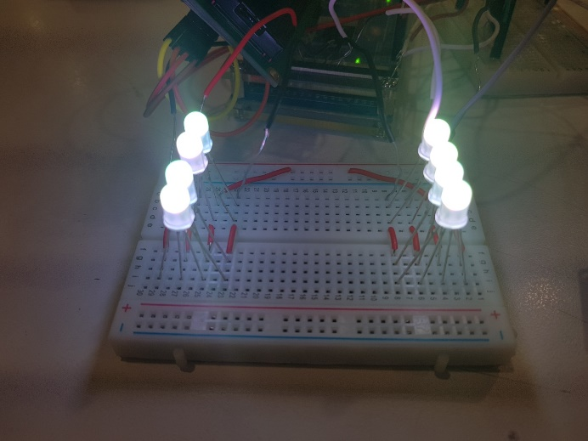

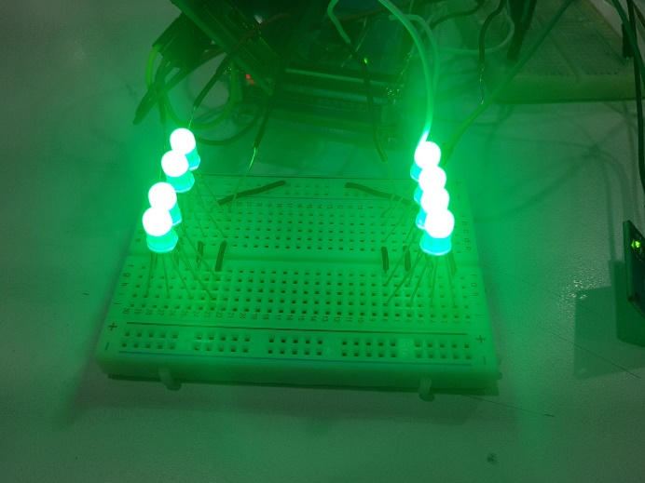
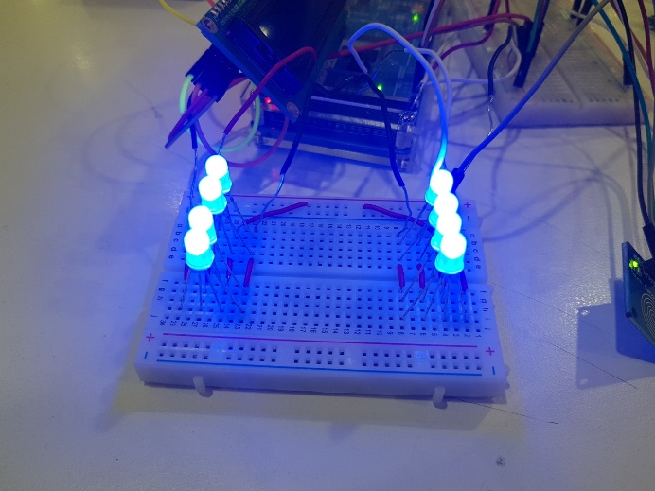
터치센서 기능 – 밝기 조절 & 색상 변경
1번
1번
1번
1번
Page Number 15

Slide 17
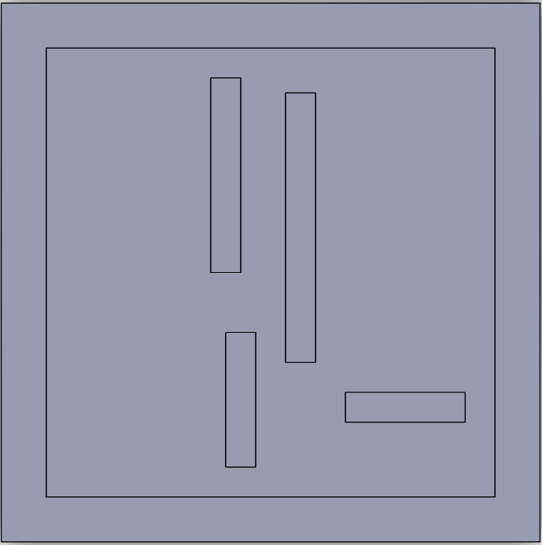
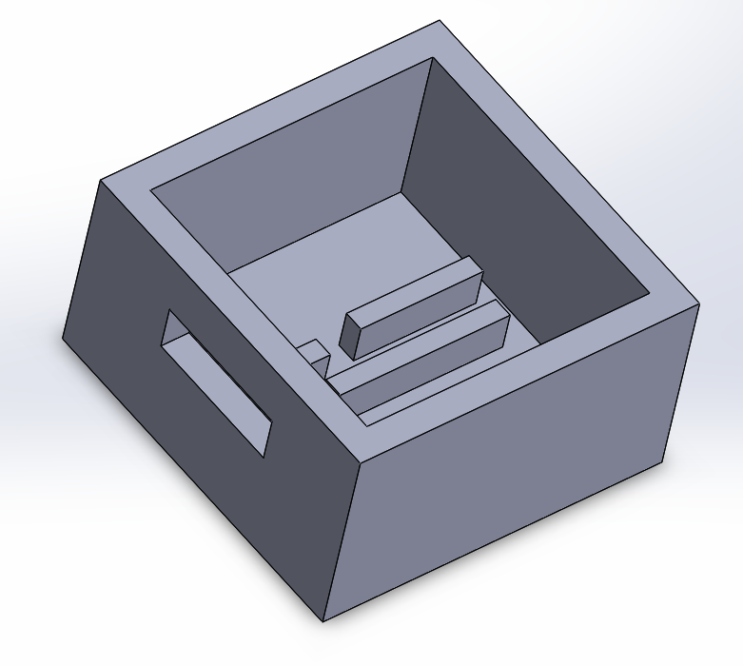
구성도 하

RTC
미니
브레드보드
아두이노

블루투스

LCD

터치 센서
건전지
Page Number 16

Slide 18
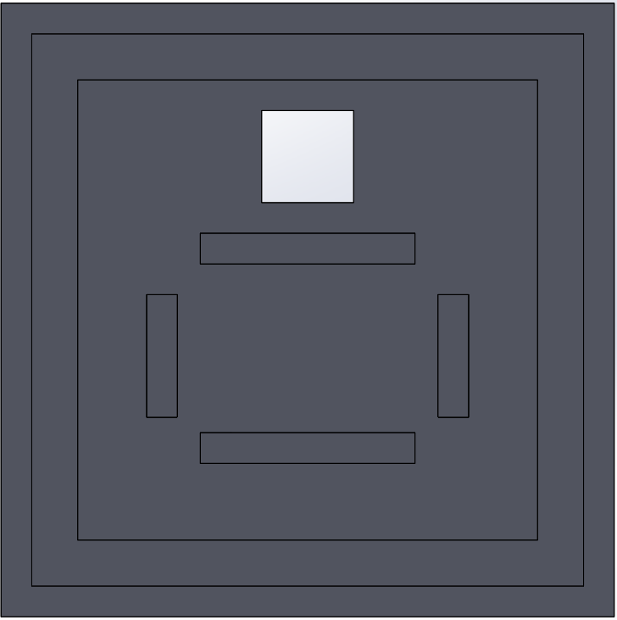
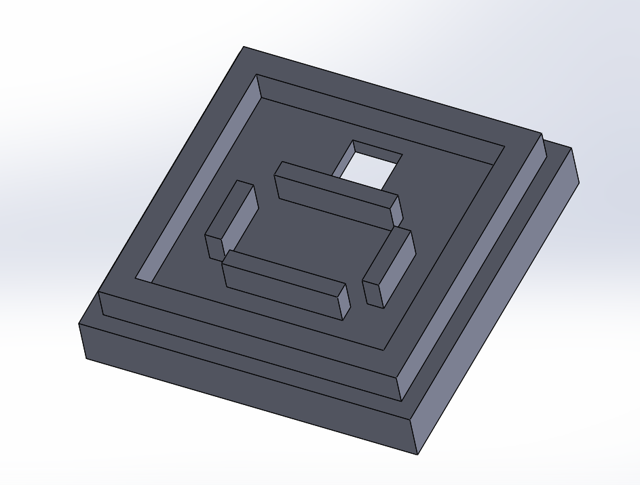
구성도 중

LED x 8
미니
브레드보드

터치 센서
Page Number 17

Slide 19
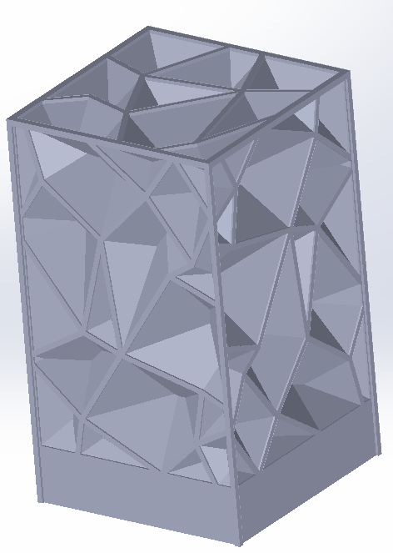
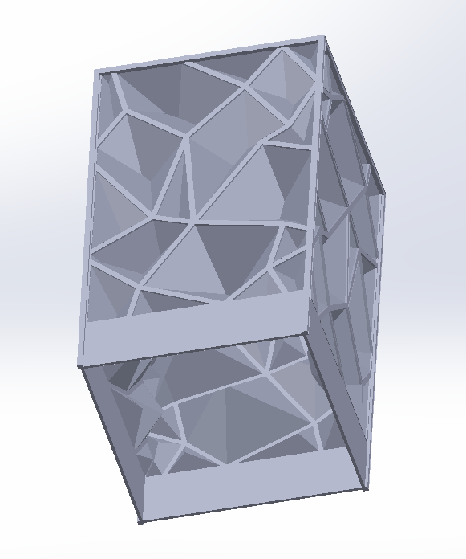
구성도 상
Page Number 18

Slide 20



구성도 앞면

LCD

터치 센서
Page Number 19

Slide 21
재료
터치센서
RGB LED 8개
1,200원
2,640원
블루투스
LCD 16x2 백 라이트 내장형
13,000원
6,000원
기울기 센서
리얼 타임 클락 시계 모듈
1,300원
9,800원
1.5V 4칸 베터리 홀더
3,300원
37,240원
Page Number 20

Slide 22
Q & A
Page Number 21

